Slide 1
УПРАВЛЕНИЕ дополнительного профессионального образования
Чернов Сергей Сергеевич
Проректор по учебной работе

Slide 2
Задачи ФПК
Основными направлениями образовательной деятельности ФПК являются:
обучение по дополнительным профессиональным программам (ДПП) работников НГТУ, осуществляемое за счет средств субсидии федерального бюджета;
обучение по дополнительным образовательным программам НПР и других сотрудников образовательных учреждений высшего и среднего профессионального образования, работников предприятий и организаций, государственных гражданских и муниципальных служащих и других категорий обучающихся на внебюджетной основе.
Положение о ФПК (п. 1.5)
Численность лиц, прошедших обучение по дополнительным профессиональным программам в образовательной организации высшего образования, в том числе посредством онлайн-курсов
Не факультет
Штат ФПК: 1 (декан) + 3,5 ставки

Slide 3
Новые задачи, стоящие перед системой ДПО
1. Увеличение численности обучающихся и объема средств от ДПО (Приоритет-2030)
 | 2021 | 2022 | 2023 | 2024 | 2025 | 2026 | 2027 | 2028 | 2029 | 2030
чел. | 3200 | 4000 | 7500 | 9000 | 11500 | 14000 | 15500 | 16500 | 17500 | 18500
тыс. руб. | 55000 | 75000 | 119000 | 130000 | 194000 | 210000 | 235000 | 250000 | 265000 | 310000
тыс. руб. на 1 НПР | 74,83 | 96,15 | 145,12 | 147,73 | 210,87 | 218,75 | 232,67 | 239,23 | 244,24 | 276,79
2. Организация системы ДПО в НГТУ
От совокупности разрозненных центров, функционирующих стихийно, не имеющих установленных ключевых показателей, не имеющих штатных сотрудников – к сложившейся системе ДПО:
разработка системы локальных нормативно-правовых актов НГТУ в сфере ДПО;
четкое распределение функционала между центрами и управляющими структурами системы ДПО НГТУ;
установление KPI по всем центрам ДПО;
мониторинг работы центров ДПО в НГТУ;
централизация документооборота (приказы о зачислении/отчислении, комплектование личных дел, выдача документов об образовании и др.)

Slide 4
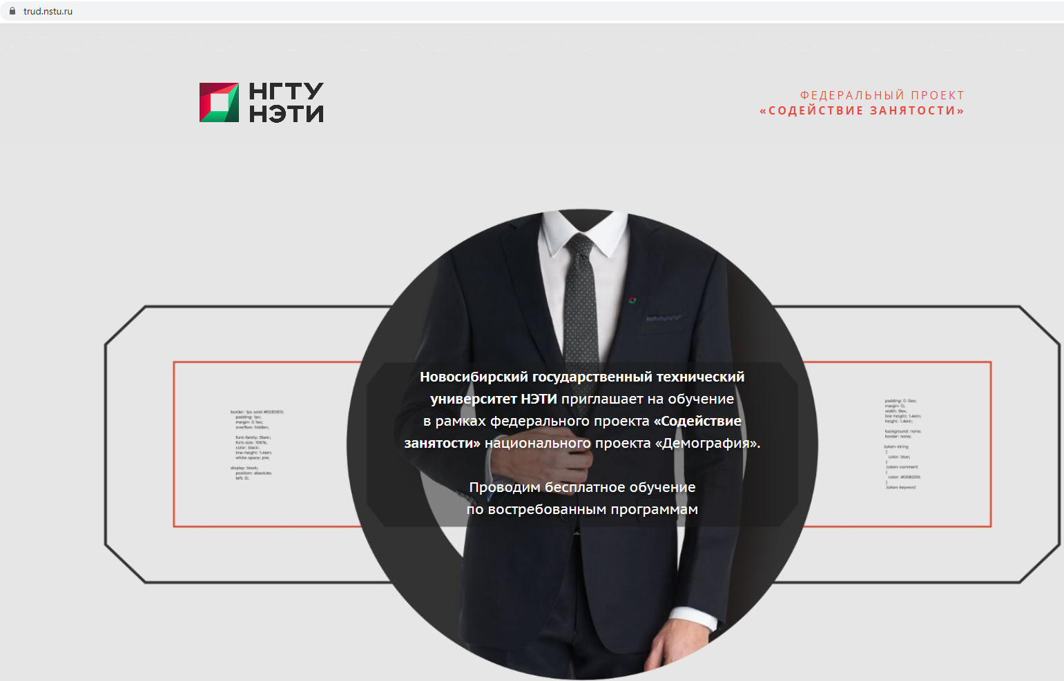
Новые задачи, стоящие перед системой ДПО
3. Федеральный проект «Содействие занятости» национального проекта «Демография»
взаимодействие с федеральным оператором, центром занятости, порталом «Работа в России», обучающимися;
разработка и реализация образовательных программ в форматах, определенных федеральным оператором: формирование цифрового следа, оценка качества реализации образовательных программ;
организация стажировок обучающихся;
документационное сопровождение учебного процесса;
трудоустройство обучающихся.
4. Реализация программ ДПО в отношении обучающихся на бесплатной основе (Цифровая кафедра)
В рамках проекта «Цифровые кафедры»
- Разработать программы ДПО профессиональной переподготовки, шт.
2022 г. – 7, 2023 г. – 10, 2024 г. – 12
- Осуществить набор обучающихся НГТУ на программы ПП, чел.
2022 | 2023 | 2024 | 2025 | 2026 | 2027 | 2028 | 2029 | 2030
993 | 1000 | 1200 | 1250 | 1300 | 1350 | 1400 | 1450 | 1500

Slide 5
Новые задачи, стоящие перед системой ДПО
5. Формирование системы продвижения образовательных программ ДПО университета
создание страницы ДПО на сайте НГТУ, интегрирующей все образовательные программы ДПО университета;
актуализация Информационной системы НГТУ в части ДПО;
создание и накопление единой базы потенциальных слушателей программ ДПО;
разработка системы продвижения программ ДПО с учетом сегментации рынка образовательных услуг и специфики программ;
разработка и реализация новых программ ДПО.

Slide 6
Развитие системы ДПО НГТУ
Цель: создать эффективную, гибкую и самоокупаемую систему, оперативно реагирующую на новые запросы рынка образования и труда в условиях жесткой конкуренции, содействующую кратному росту внебюджетных доходов и устойчивому развитию университета
Управление ДПО
Центр профессионального совершенствования руководителей и специалистов
Центр дополнительного профессионального образования научно-педагогических работников и обучающихся НГТУ
Отдел продвижения образовательных программ ДПО
исследование рынка образовательных услуг;
формирование целевой аудитории;
управление пакетом образовательных программ ДПО;
продвижение образовательных программ ДПО (ведение сайта, социальные сети, реклама);
прямые коммуникации с потенциальными слушателями программ ДПО
организация и реализация программ ДПО для руководителей и специалистов;
централизованное ведение документооборота по программам ДПО структурных подразделений;
организация подготовки онлайн-контента;
подготовка материалов для участия в конкурсах, …
организация «обязательных» ПК для ППС НГТУ;
реализация проекта «Цифровые кафедры»;
реализация программ ДПО для ППС других образовательных организаций

